Slide 1

AYUDANTÍA 4
Ayudante: Iman Jarufe

Slide 2
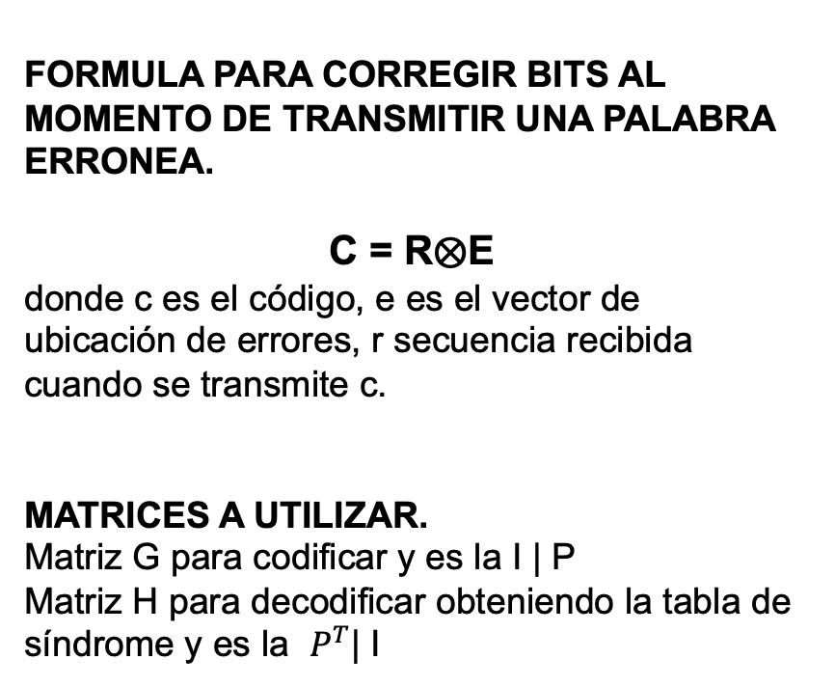
FÓRMULAS A UTILIZAR
FORMULA PARA CORREGIR BITS AL MOMENTO DE TRANSMITIR UNA PALABRA ERRONEA.
C = R$⨂$E
donde c es el código, e es el vector de ubicación de errores, r secuencia recibida cuando se transmite c.
MATRICES A UTILIZAR.
Matriz G para codificar y es la I | P
Matriz H para decodificar obteniendo la tabla de síndrome y es la $P^{T}$| I
Tabla de conversión binaria
1 | 1
2 | 10
3 | 11
4 | 100
5 | 101
6 | 110
7 | 111
8 | 1000
Tabla de verdad: XOR
A | B | X
0 | 0 | 0
0 | 1 | 1
1 | 0 | 1
1 | 1 | 0
DATO: AL MOMENTO DE MULTIPLICAR MATRICES
Si la cantidad de uno es par = 0
Si la cantidad de uno es impar = 1

Slide 3
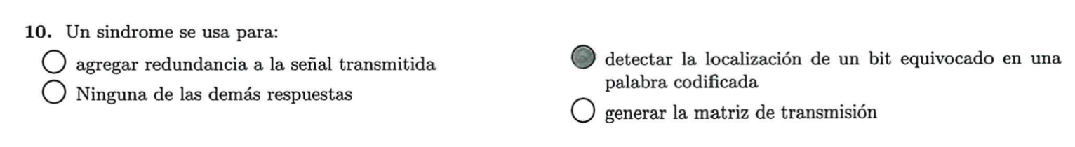
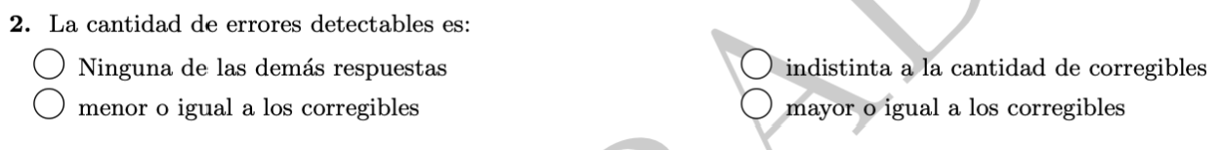
EJERCICIOS DE
SELECCIÓN MULTIPLE:

Slide 4
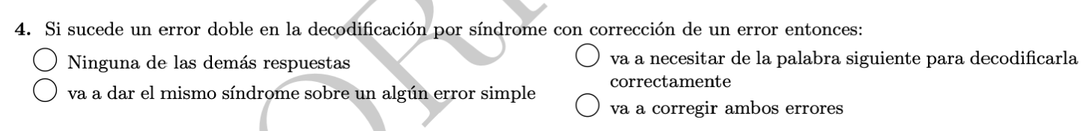
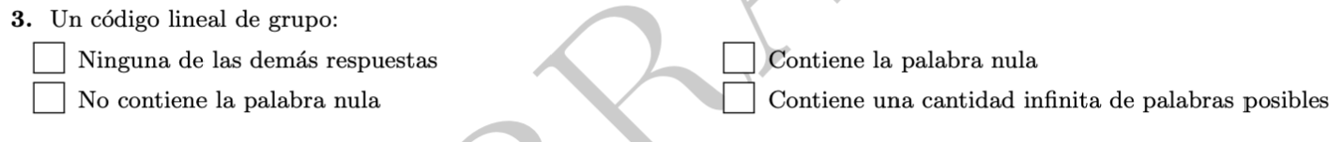
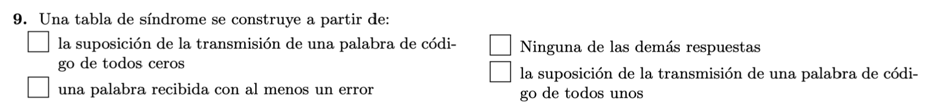

Slide 5
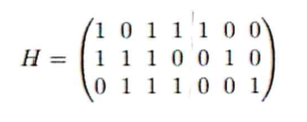
EJERCICIOS DE
DESARROLLO
1.
a) A partir de la matriz de chequeo de paridad (H) provista en la Figura 1, calcule la tabla de síndrome asociada.
b) Si se recibe 1111001, verifique si es correcto, y si no lo es, establezca cual podría ser la palabra transmitida, si es posible.

Slide 6
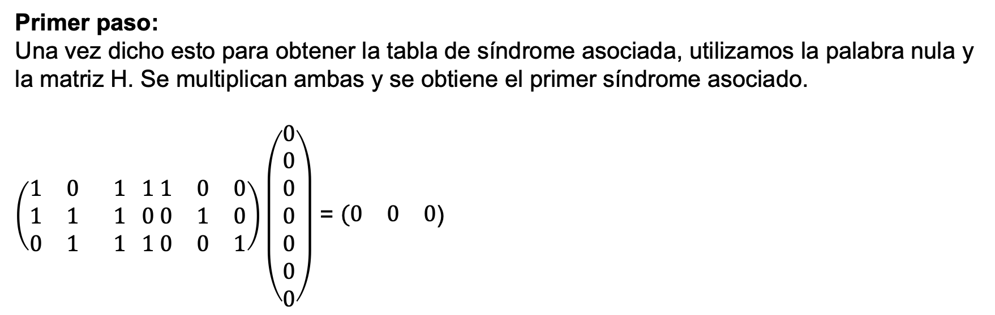
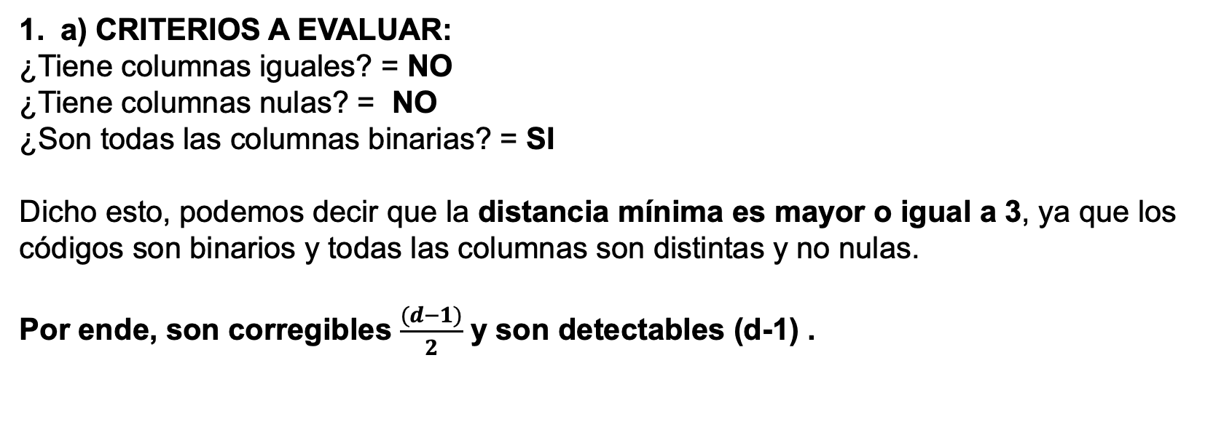
Respuestas EJERCICIO 1.
a) CRITERIOS A EVALUAR:
¿Tiene columnas iguales? = NO
¿Tiene columnas nulas? = NO
¿Son todas las columnas binarias? = SI
Dicho esto, podemos decir que la distancia mínima es mayor o igual a 3, ya que los códigos son binarios y todas las columnas son distintas y no nulas.
Por ende, son corregibles $\frac{(d−1)}{2}$ y son detectables (d-1) .
Primer paso:
Una vez dicho esto para obtener la tabla de síndrome asociada, utilizamos la palabra nula y la matriz H. Se multiplican ambas y se obtiene el primer síndrome asociado.
$\left(\begin{matrix}1 & 0 & 1 \\ 1 & 1 & 1 \\ 0 & 1 & 1\end{matrix} \begin{matrix}1 \\ 0 \\ 1\end{matrix} \begin{matrix}1 & 0 & 0 \\ 0 & 1 & 0 \\ 0 & 0 & 1\end{matrix}\right)\left(\begin{aligned}0 \\ 0 \\ 0 \\ 0 \\ 0 \\ 0 \\ 0\end{aligned}\right)$ = $\begin{matrix}(0 & 0 & 0\end{matrix}$)

Slide 7
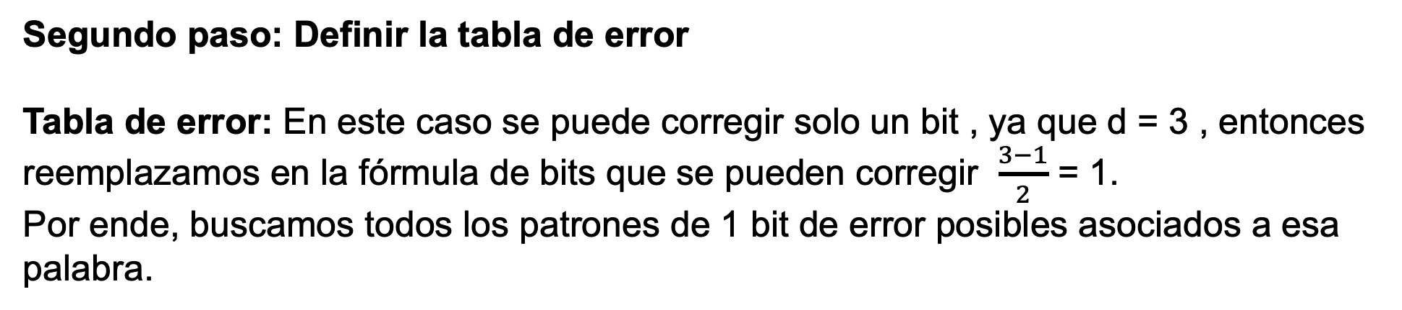
Segundo paso: Definir la tabla de error
Tabla de error: En este caso se puede corregir solo un bit , ya que d = 3 , entonces reemplazamos en la fórmula de bits que se pueden corregir $\frac{3−1}{2}$ = 1.
Por ende, buscamos todos los patrones de 1 bit de error posibles asociados a esa palabra.
Tercer paso: Reemplazar para obtener la tabla de síndrome
Una vez encontrados los patrones de error, para obtener el síndrome asociado a cada uno de los patrones, se reemplaza 1 a 1 en la formula del paso 1, así se multiplica con la matriz H y se obtiene el síndrome asociado para cada bit de error asociados a esa palabra.
Cuarto paso: Síndrome asociado
Reemplazado cada patrón de error posible asociado a la palabra en la multiplicación anterior con la matriz H, se obtienen la tabla de síndrome, que en este caso es de 3 bits ya que es la distancia utilizada.

Slide 8
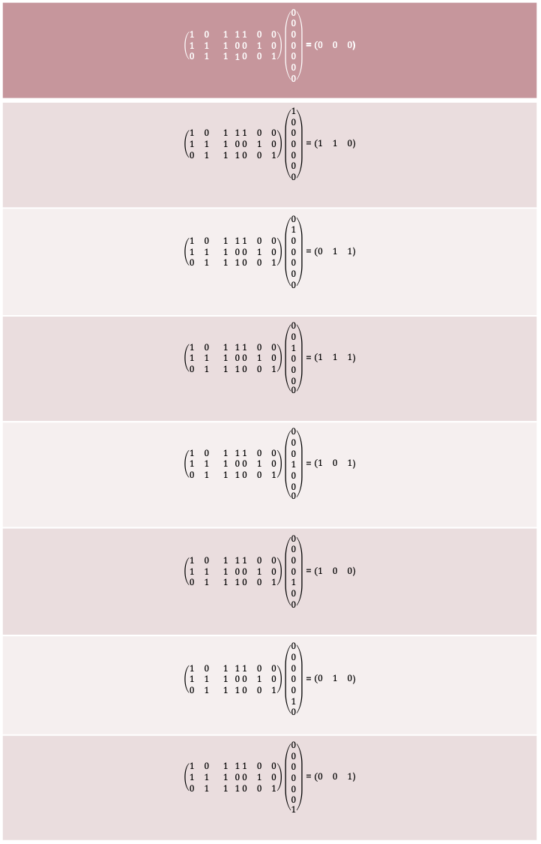
0000000
1000000
0100000
0010000
0001000
0000100
0000010
0000001
$\left(\begin{matrix}1 & 0 & 1 \\ 1 & 1 & 1 \\ 0 & 1 & 1\end{matrix} \begin{matrix}1 \\ 0 \\ 1\end{matrix} \begin{matrix}1 & 0 & 0 \\ 0 & 1 & 0 \\ 0 & 0 & 1\end{matrix}\right)\left(\begin{aligned}0 \\ 0 \\ 0 \\ 0 \\ 0 \\ 0 \\ 0\end{aligned}\right)$ = $\begin{matrix}(0 & 0 & 0\end{matrix}$)
$\left(\begin{matrix}1 & 0 & 1 \\ 1 & 1 & 1 \\ 0 & 1 & 1\end{matrix} \begin{matrix}1 \\ 0 \\ 1\end{matrix} \begin{matrix}1 & 0 & 0 \\ 0 & 1 & 0 \\ 0 & 0 & 1\end{matrix}\right)\left(\begin{aligned}1 \\ 0 \\ 0 \\ 0 \\ 0 \\ 0 \\ 0\end{aligned}\right)$ = $\begin{matrix}(1 & 1 & 0\end{matrix}$)
$\left(\begin{matrix}1 & 0 & 1 \\ 1 & 1 & 1 \\ 0 & 1 & 1\end{matrix} \begin{matrix}1 \\ 0 \\ 1\end{matrix} \begin{matrix}1 & 0 & 0 \\ 0 & 1 & 0 \\ 0 & 0 & 1\end{matrix}\right)\left(\begin{aligned}0 \\ 1 \\ 0 \\ 0 \\ 0 \\ 0 \\ 0\end{aligned}\right)$ = $\begin{matrix}(0 & 1 & 1\end{matrix}$)
$\left(\begin{matrix}1 & 0 & 1 \\ 1 & 1 & 1 \\ 0 & 1 & 1\end{matrix} \begin{matrix}1 \\ 0 \\ 1\end{matrix} \begin{matrix}1 & 0 & 0 \\ 0 & 1 & 0 \\ 0 & 0 & 1\end{matrix}\right)\left(\begin{aligned}\begin{aligned}0 \\ 0 \\ 1 \\ 0 \\ 0 \\ 0\end{aligned} \\ 0\end{aligned}\right)$ = $\begin{matrix}(1 & 1 & 1\end{matrix}$)
$\left(\begin{matrix}1 & 0 & 1 \\ 1 & 1 & 1 \\ 0 & 1 & 1\end{matrix} \begin{matrix}1 \\ 0 \\ 1\end{matrix} \begin{matrix}1 & 0 & 0 \\ 0 & 1 & 0 \\ 0 & 0 & 1\end{matrix}\right)\left(\begin{aligned}\begin{aligned}0 \\ 0 \\ 0 \\ 1 \\ 0 \\ 0\end{aligned} \\ 0\end{aligned}\right)$ = $\begin{matrix}(1 & 0 & 1\end{matrix}$)
$\left(\begin{matrix}1 & 0 & 1 \\ 1 & 1 & 1 \\ 0 & 1 & 1\end{matrix} \begin{matrix}1 \\ 0 \\ 1\end{matrix} \begin{matrix}1 & 0 & 0 \\ 0 & 1 & 0 \\ 0 & 0 & 1\end{matrix}\right)\left(\begin{aligned}0 \\ 0 \\ 0 \\ 0 \\ 1 \\ 0 \\ 0\end{aligned}\right)$ = $\begin{matrix}(1 & 0 & 0\end{matrix}$)
$\left(\begin{matrix}1 & 0 & 1 \\ 1 & 1 & 1 \\ 0 & 1 & 1\end{matrix} \begin{matrix}1 \\ 0 \\ 1\end{matrix} \begin{matrix}1 & 0 & 0 \\ 0 & 1 & 0 \\ 0 & 0 & 1\end{matrix}\right)\left(\begin{aligned}0 \\ 0 \\ 0 \\ 0 \\ 0 \\ 1 \\ 0\end{aligned}\right)$ = $\begin{matrix}(0 & 1 & 0\end{matrix}$)
$\left(\begin{matrix}1 & 0 & 1 \\ 1 & 1 & 1 \\ 0 & 1 & 1\end{matrix} \begin{matrix}1 \\ 0 \\ 1\end{matrix} \begin{matrix}1 & 0 & 0 \\ 0 & 1 & 0 \\ 0 & 0 & 1\end{matrix}\right)\left(\begin{aligned}\begin{aligned}0 \\ 0 \\ 0 \\ 0 \\ 0 \\ 0\end{aligned} \\ 1\end{aligned}\right)$ = $\begin{matrix}(0 & 0 & 1\end{matrix}$)
000
110
011
111
101
100
010
001

Slide 9
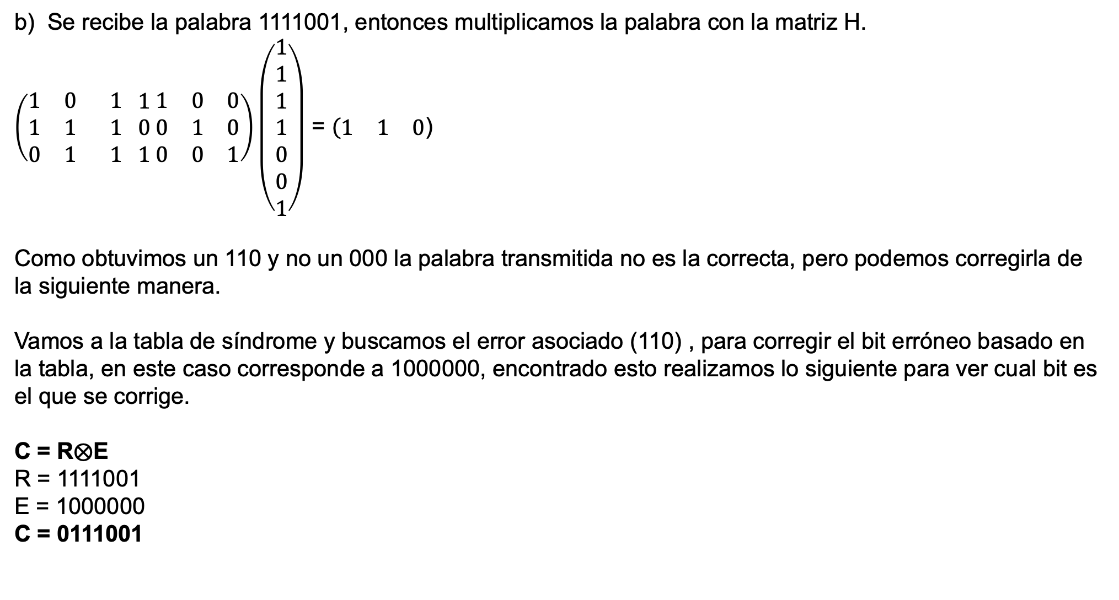
b) Se recibe la palabra 1111001, entonces multiplicamos la palabra con la matriz H.
$\left(\begin{matrix}1 & 0 & 1 \\ 1 & 1 & 1 \\ 0 & 1 & 1\end{matrix} \begin{matrix}1 \\ 0 \\ 1\end{matrix} \begin{matrix}1 & 0 & 0 \\ 0 & 1 & 0 \\ 0 & 0 & 1\end{matrix}\right)\left(\begin{aligned}1 \\ 1 \\ 1 \\ 1 \\ 0 \\ 0 \\ 1\end{aligned}\right)$ = $(\begin{matrix}1 & 1 & 0\end{matrix}$)
Como obtuvimos un 110 y no un 000 la palabra transmitida no es la correcta, pero podemos corregirla de la siguiente manera.
Vamos a la tabla de síndrome y buscamos el error asociado (110) , para corregir el bit erróneo basado en la tabla, en este caso corresponde a 1000000, encontrado esto realizamos lo siguiente para ver cual bit es el que se corrige.
C = R$⨂$E
R = 1111001
E = 1000000
C = 0111001

Slide 10
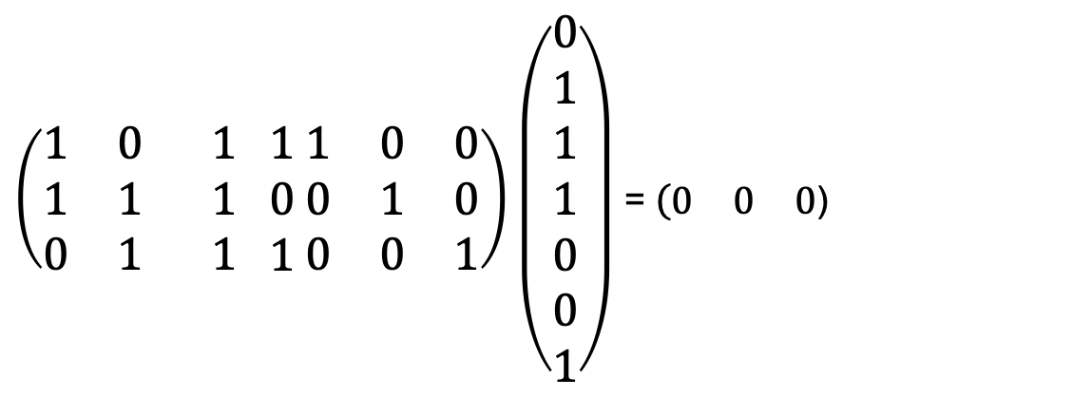
Realizado esto se reemplaza la nueva palabra y se multiplica por H para verificar si da 000 para ver si es la palabra correcta.
$\left(\begin{matrix}1 & 0 & 1 \\ 1 & 1 & 1 \\ 0 & 1 & 1\end{matrix} \begin{matrix}1 \\ 0 \\ 1\end{matrix} \begin{matrix}1 & 0 & 0 \\ 0 & 1 & 0 \\ 0 & 0 & 1\end{matrix}\right)\left(\begin{aligned}0 \\ 1 \\ 1 \\ 1 \\ 0 \\ 0 \\ 1\end{aligned}\right)$ = $(\begin{matrix}0 & 0 & 0\end{matrix}$)
Como se obtuvo 000 la palabra transmitida 0111001 una vez que se realiza la corrección de la palabra 1111001 que era la incorrecta.

Slide 11
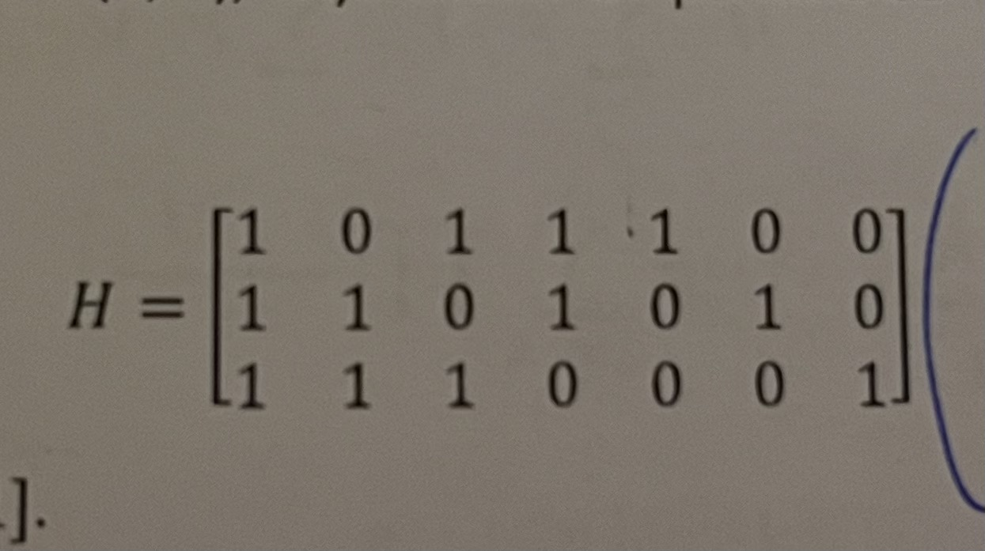
2.
Se tiene un código lineal por bloque C(7,4), cuya matriz de paridad corresponde a:
Se transmite la palabra 1000011
Determinar:
Vector de ubicación de errores.
Palabra recibida decodificada.
Armado de los bits de paridad.

Slide 12
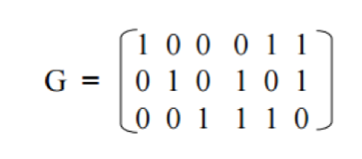
3.
a) A partir de la matriz generadora (G) provista en la Figura 1, calcule la tabla de síndrome asociada.
b) Si se recibe 111101, verifique si es correcto, y si no lo es, establezca cual podría ser la palabra transmitida, si es posible.

